Slide 1

Механизированный сбор урожая малины с использованием комбайна Korvan OXBO-9000
Вячеслав Пленкин руководитель ООО «Сладуника»

Slide 2
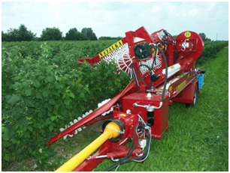
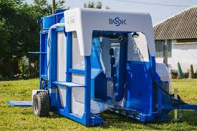
1.Краткий обзор ягодоуборочных комбайнов.
Natalka
Kokan-500

Slide 3
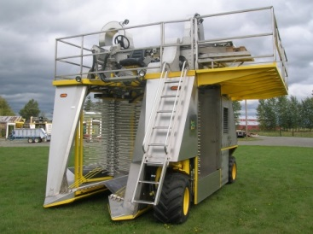
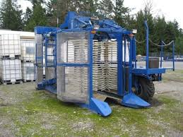
Littau Harvester
OXBO Korvan-9000

Slide 4
Особенности эксплуатации , требования к закладке насаждений.
1.Минимальный объем насаждений для экономической целесообразности-8 га.
2. Правильный подбор сортов!!! Не все сорта подходят под мехуборку.
3. На этапе закладки насаждений , правильная разбивка участка.
4. Выдерживание технологии выращивания , защитные мероприятия, правильное сбалансирование питание. Задача- вырастить высокий побег(1,8-2м),с максимальной нагрузкой урожаем.
5. Организация уборки. Подвоз тары, отвоз урожая.

Slide 5
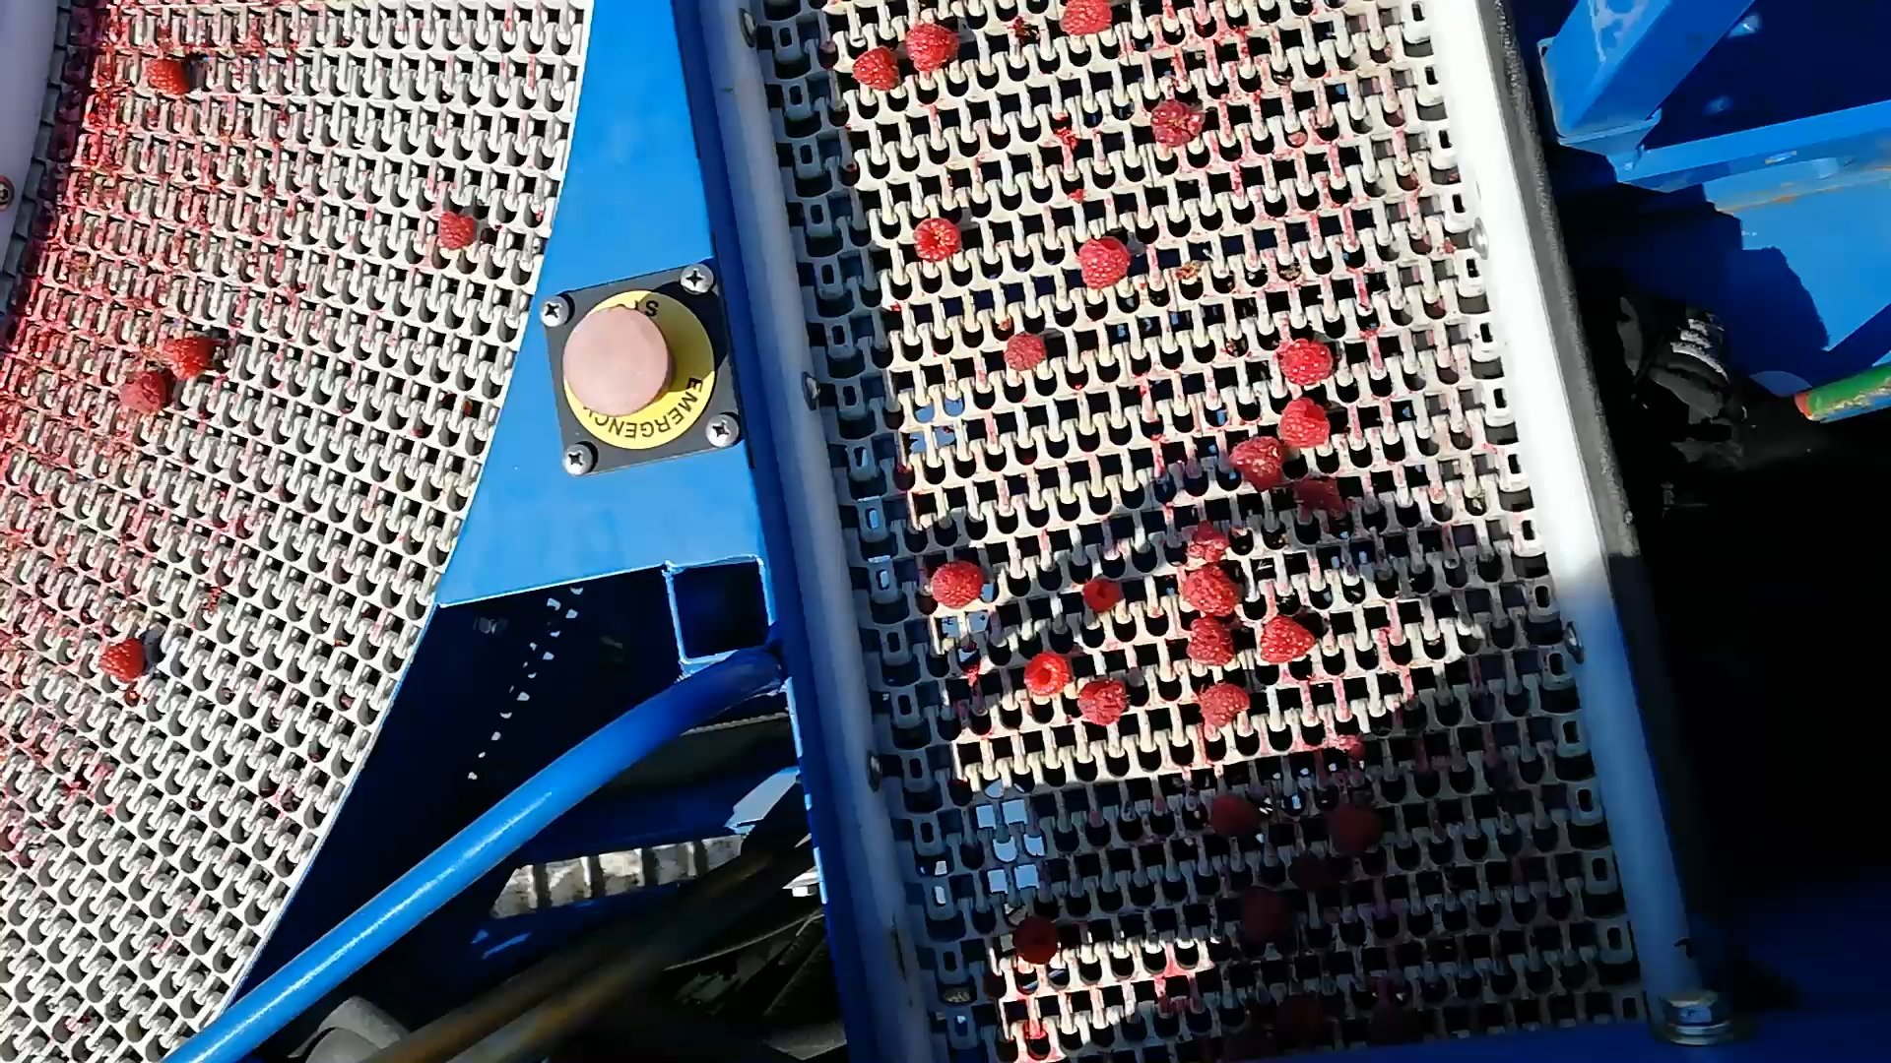

Slide 6
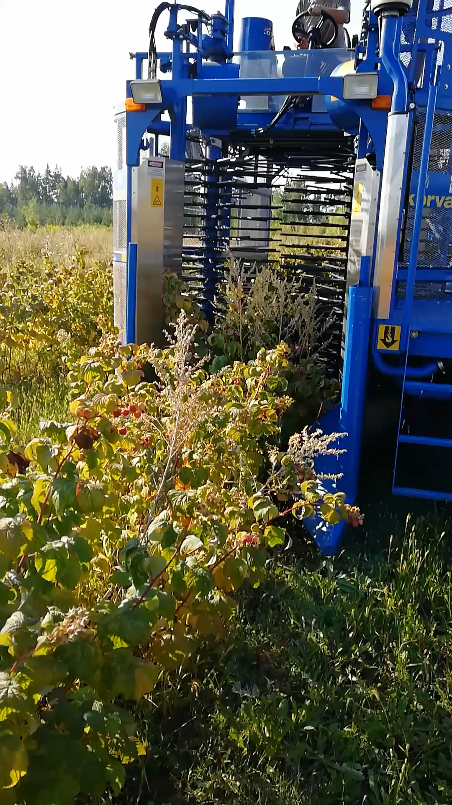

Slide 8
Благодарю за внимание!
Вопросы?
Вячеслав Пленкин
Руководитель
ООО «Сладуника»

